Slide 1
Présentation des niveaux et de la compétition
Kevin OLLIVO - 28 mars 2025

Slide 2
Plan de déroulement
Niveaux:
Qu’est-ce qu’un niveau ?
Pourquoi ?
Compétition:
Principe de base
Epreuves et déroulé

Slide 3
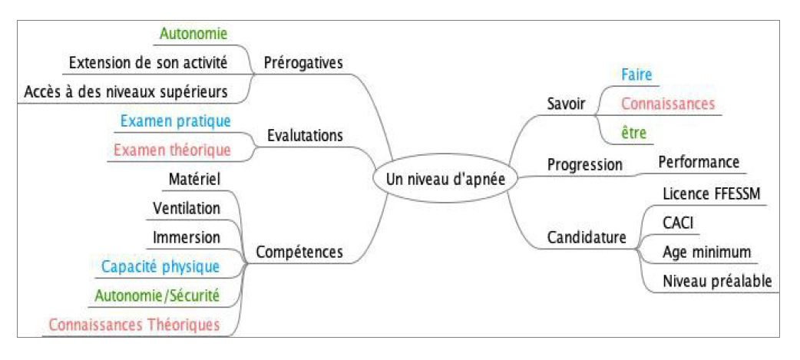
Qu’est-ce qu’un niveau ?

Slide 4
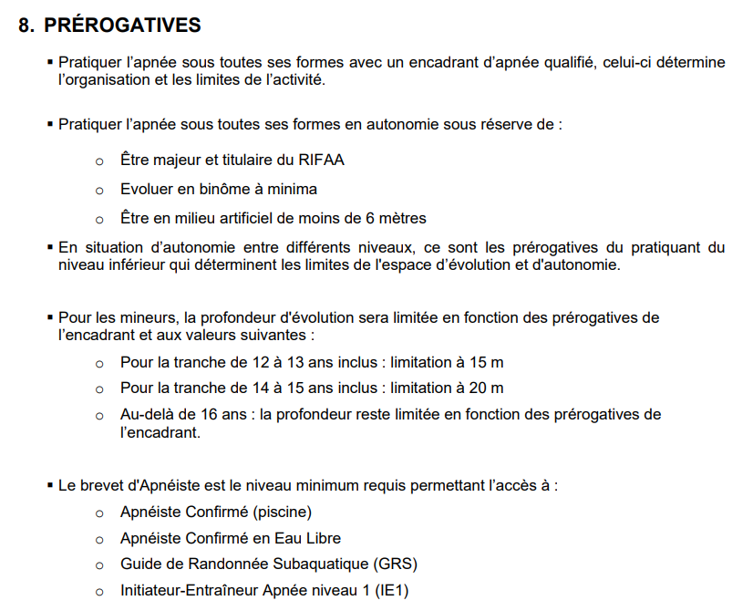
Prérogatives du niveau « Apnéiste »

Slide 5
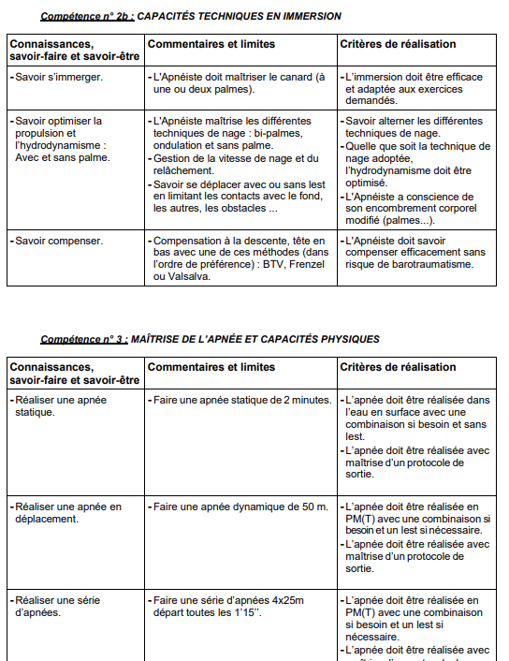
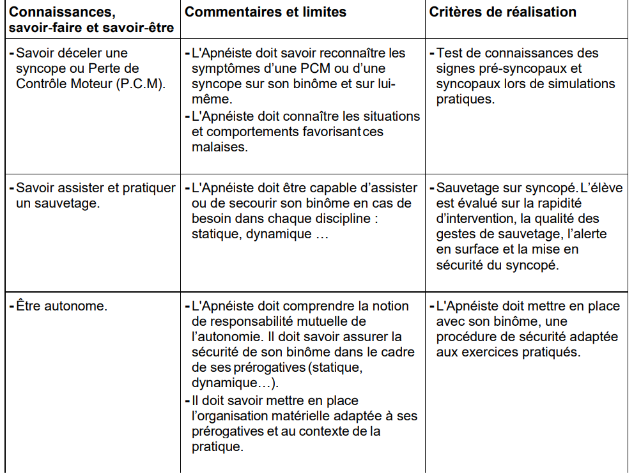
Quelques compétences du niveau « Apnéiste »

Slide 6
Pour faire quoi ?
Pour soi :
Acquérir des connaissances pour améliorer et sécuriser sa pratique
Pouvoir accéder à un niveau supérieur
Objectif sur une saison
Augmenter son autonomie
Pour s’intégrer plus facilement en cas de changement de club
Pour les autres:
- Augmentation du savoir global -> augmentation de la sécurité (conscience des risques et des mesures à suivre)

Slide 7
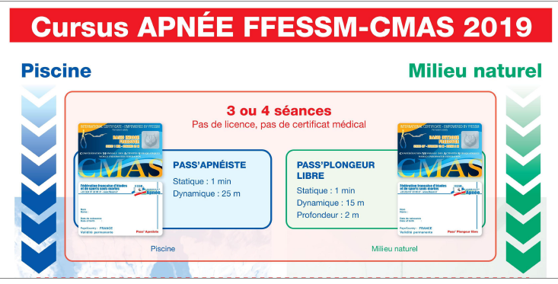

Slide 8
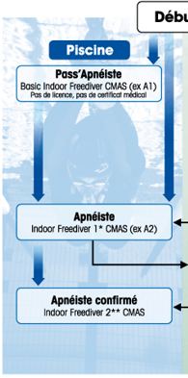
→ Accès à la compétition
Accès à l’autonomie sous conditions
Accès au premier niveau d’encadrement
Guide de randonnée subaquatique
→Expertise en apnée horizontale (matériel, techniques , entrainement, connaissances théoriques)

Slide 9
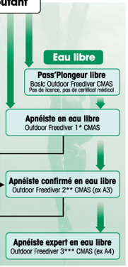
→ 1ère approche de la formation fédérale
→Pratique en mer (plus pour les club en bords de mer qui n’ont pas accès à la piscine…)
→Autonomie à 15m entre ACEL/20m avec MEF1
→Accès à l’IE2
→Autonomie à 40m entre AEEL
Accès au MEF1

Slide 10
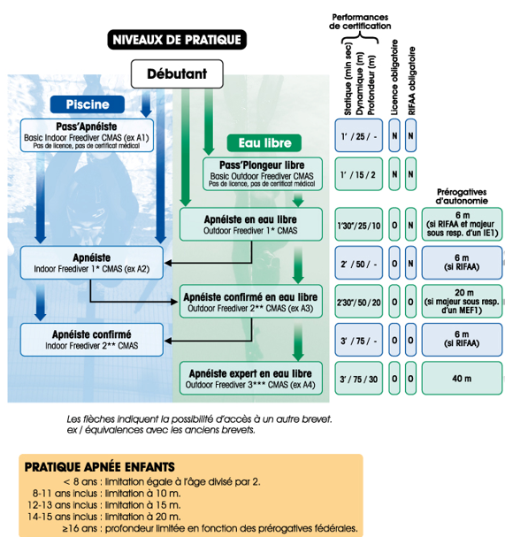
→Passerelle possible en les 2 filières
→Passerelle possible entre encadrants plongée technique et IE1

Slide 11
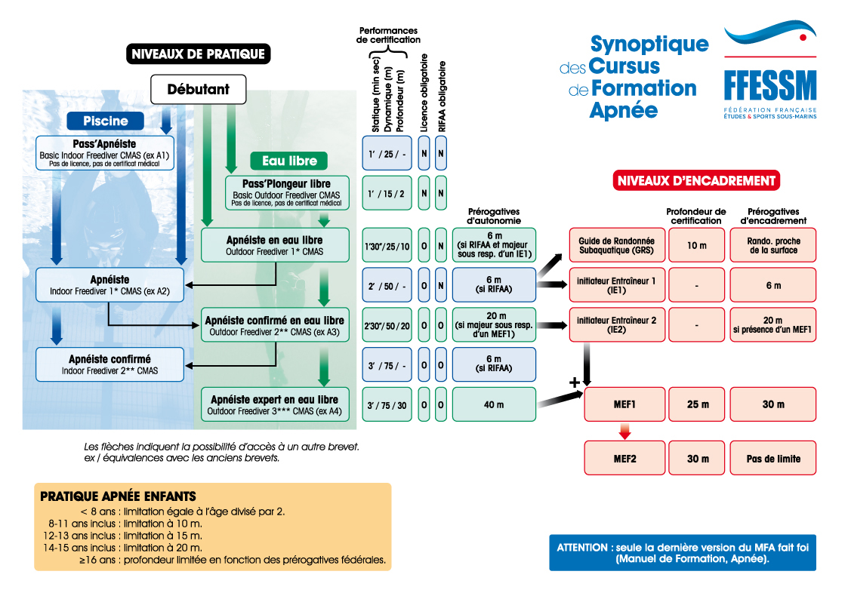

Slide 12
Compétition
Organisée sous l’égide de la FFESSM
Pour participer :
- Open rien, sinon Pass Apnéiste
- CACI
- Licence
- Pièce d’identité
Assurance Individuelle Accident ( Lafont Loisir 1 ou Piscine)
La compétition ce n’est pas seulement des compétiteurs, c’est aussi des : bénévoles, apnéistes de sécurité, juges, coachs…

Slide 13
Une compétition pour les non athlètes (bénévoles):
Apnéiste de sécu
Juge
Coach
Support logistique
Pour 1 compétition, 1 athlète = au moins 1 bénévole !

Slide 14
Déroulement d’une compétition
Vérification administrative
Briefing
STA
DYN
DNF
(Sprint)
Remise des prix

Slide 15
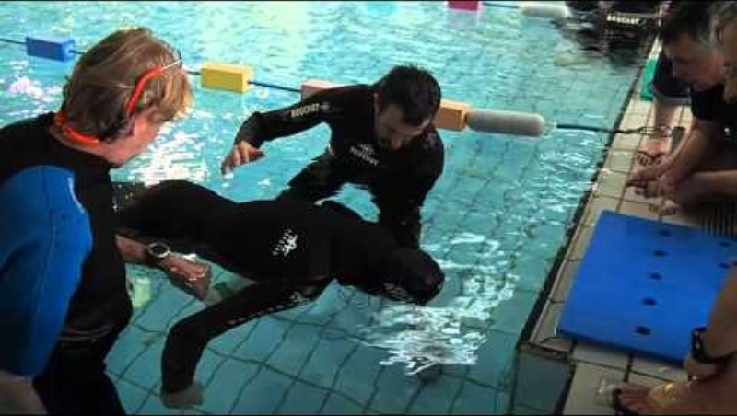
STA Rester le plus longtemps en apnée

Slide 16
DYN Parcourir la plus grande distance en apnée
1
2
3
4
Dynamique Sans Palme – DNF (Dynamic No Fin)
Dynamique Bi-palme – DYN BI
Dynamique Monopalme – DYN MONO
Echauffement
Echauffement

Slide 17
Sprint Réaliser une ou des distances en apnée le plus vite possible
2x50m
4x50m
8x50m

Slide 18
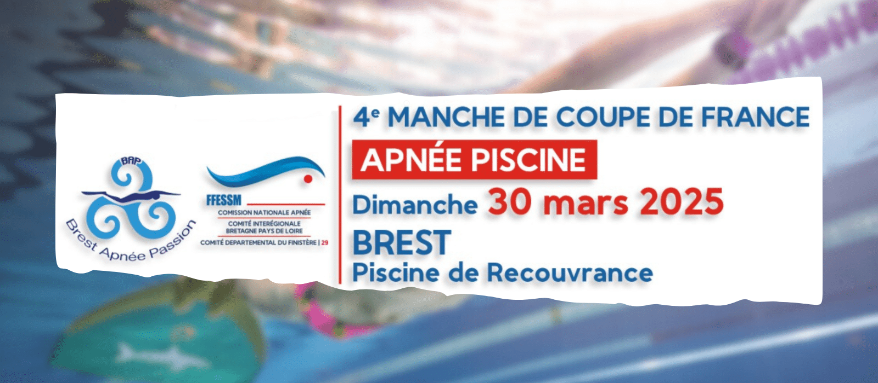
Merci pour votre attention

Slide 19
Ressources:
Les niveaux : https://apnee.ffessm.fr/les-niveaux-d-apnee
Reglement compétition 2024-2025: https://apnee.ffessm.fr/uploads/media/docs/0001/12/11d6299db80c092ea9b11d60cb05c67a948ca355.pdf

